Slide 1
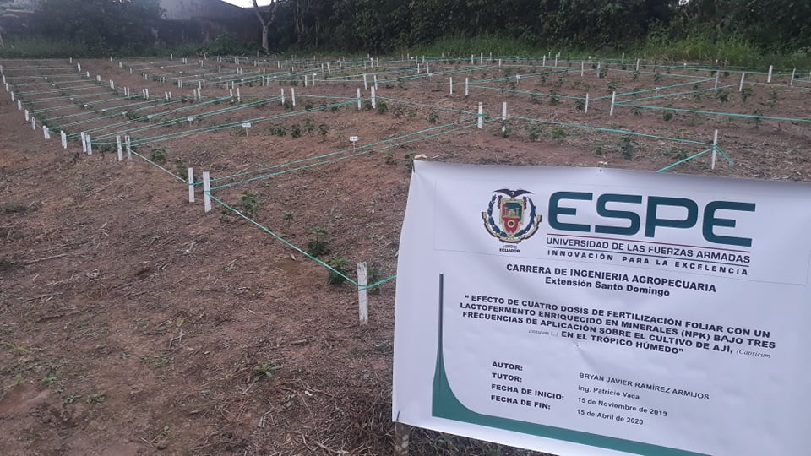
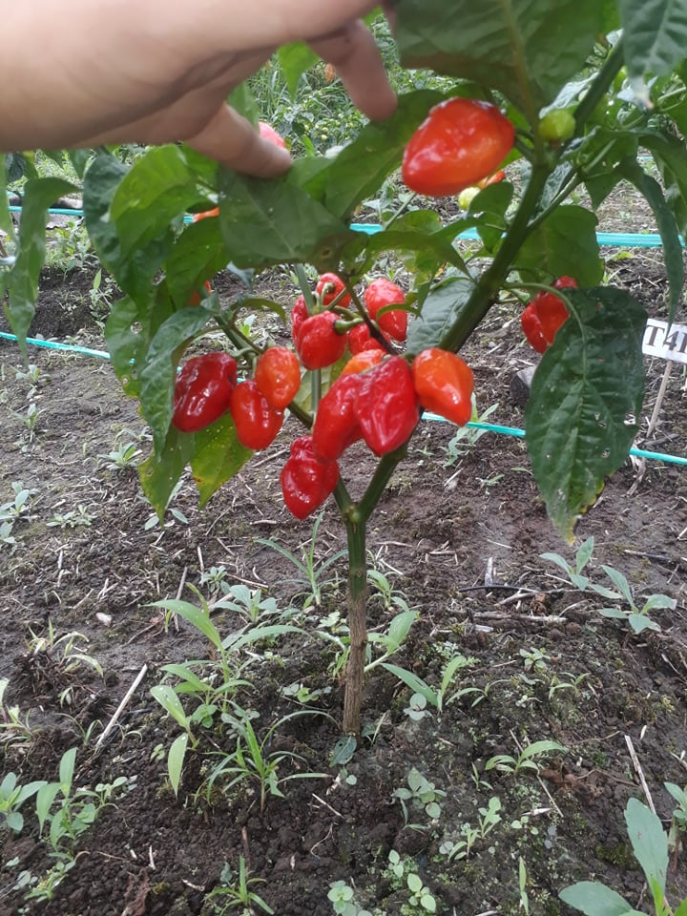
DEPARTAMENTO DE CIENCIAS DE LA VIDA Y LA AGRICULTURA CARRERA DE INGENIERÍA AGROPECUARIA
“ EFECTO DE LA FERTILIZACIÓN FOLIAR CON UN LACTOFERMENTO ENRIQUECIDO EN MINERALES (NPK) SOBRE EL CULTIVO DE AJÍ (Capsicum annuum L.) EN EL TRÓPICO HÚMEDO”.
AUTOR:
BRYAN JAVIER
RAMÍREZ ARMIJOS
DIRECTOR:
Ing. PATRICIO VACA PAZMIÑO Mgs.
SANTO DOMINGO - ECUADOR
2021

Slide 2
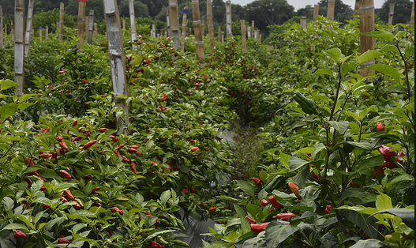
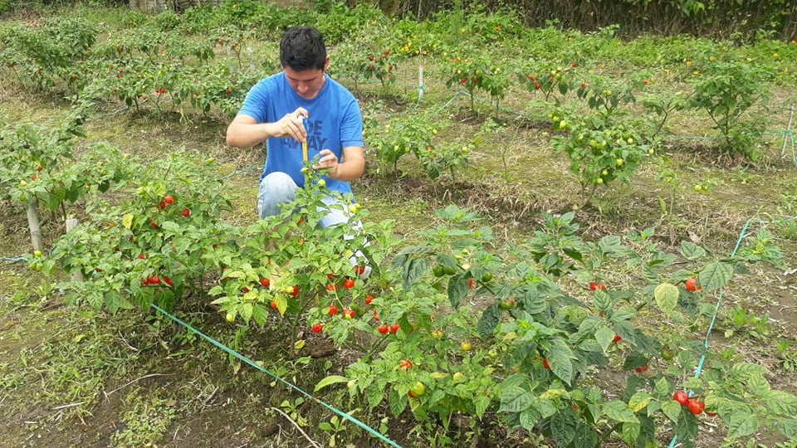
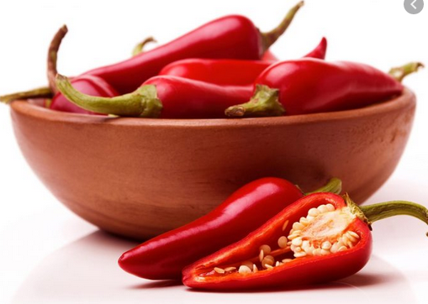
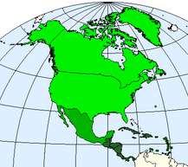
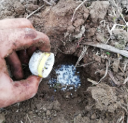
INTRODUCCIÓN
País: 400 has (Torres, 2014).
Manabí (53%), Guayas (19%), Imbabura (11%), Los Ríos (4%) y otras provincias (13%) (Torres, 2014).
370 TM/año 84,5% provienen de pequeños agricultores (Torres, 2014).
Consumo nacional 24,3 TM/año
(Díaz, 2016).
90% de producción Estados Unidos, México y Canadá
(Díaz, 2016).
Fertilización edáfica y foliar es química. Direccionar hacia lo orgánico (biofermentos)

Slide 3
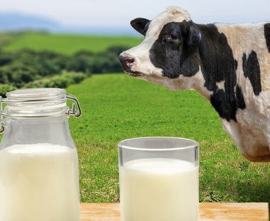
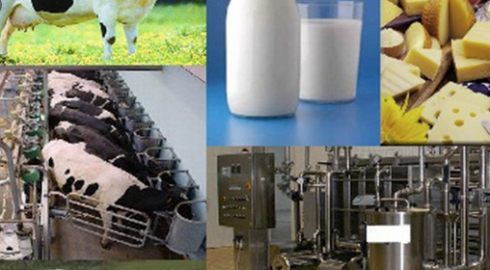
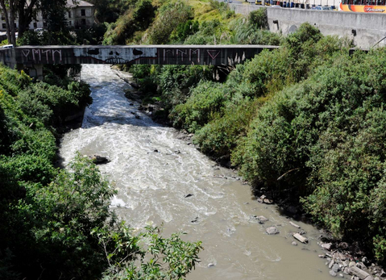
Año 2018 - 843 millones de toneladas (mundial) (FAO, 2019).
País – Industria lechera 2’516.365 litros
= 724.713 litros de suero/día
60.393 litros/día para bebidas lácteas
664.320 litros/día restantes no son utilizados en la industria (CIL, 2017).
Tabla 6 Vitaminas presentes en el lacto suero.
Tabla 5 Minerales presentes en el lacto suero.
Componente | Concentración mg/100 g
Ácido ascórbico (Vit. C) | 0.10
Tiamina (Vit. B1) | 0.036
Riboflavina (Vit. B2) | 0.158
Niacina (Vit. B3) | 0.10
Ácido pantoténico (Vit. B5) | 0.383
Piridoxina (Vit. B6) | 0.031
Ácido fólico (Folacina) | 1.0
Cobalamina (Vit. B12) | 0.277
Retinol (Vit. A) U.I | 10.0 - 16.0
Componente | Suero dulce (g/l) | Suero ácido (g/l)
Calcio | 0.4 - 0.6 | 1.2 - 1.6
Fosfatos | 1.0 - 3.0 | 3.0 - 4.5
Hierro | 0.6 - 1.0 | 1.0 - 1.3
Potasio | 1.6 | 1.8
Sodio | 5.4 | 5.5
(Villarreal, 2017).
(Villarreal, 2017).

Slide 4
OBJETIVOS
Objetivo general
Evaluar el efecto de la fertilización foliar con un lactofermento enriquecido en minerales (NPK) sobre el cultivo de ají (Capsicum annuum L.) en el trópico húmedo.
Objetivos específicos
Analizar la respuesta agronómica del cultivo (altura de planta, días a la floración, días a la primera cosecha y peso del fruto) a las aplicaciones foliares de lactofermento.
Identificar la dosis (5%, 10%, 20% y 30%) y frecuencia (5, 10 y 20 días) más efectivas para mejorar la respuesta del lactofermento en el cultivo.
Realizar un análisis costo - beneficio de los tratamientos utilizados.
Difundir los resultados de esta investigación a los estudiantes de Horticultura de VI nivel de la ESPE Santo Domingo.

Slide 5
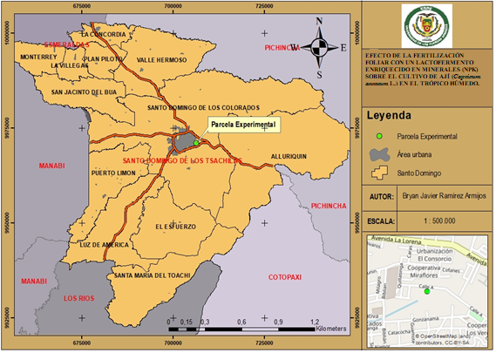
MATERIALES Y MÉTODOS
Ubicación política
País: Ecuador
Provincia: Santo Domingo de los Tsáchilas
Cantón: Santo Domingo
Parroquia: Chigüilpe
Ubicación Geográfica
Coordenada X 706313 UTM
Coordenada Y 9971048 UTM
Altitud 587 msnm
Ubicación ecológica
Temperatura 24,6 °C
Precipitación 2860 mm/año
Humedad relativa 85 %
Heliofanía anual 739 horas luz
Suelo Franco arenosos.

Slide 6
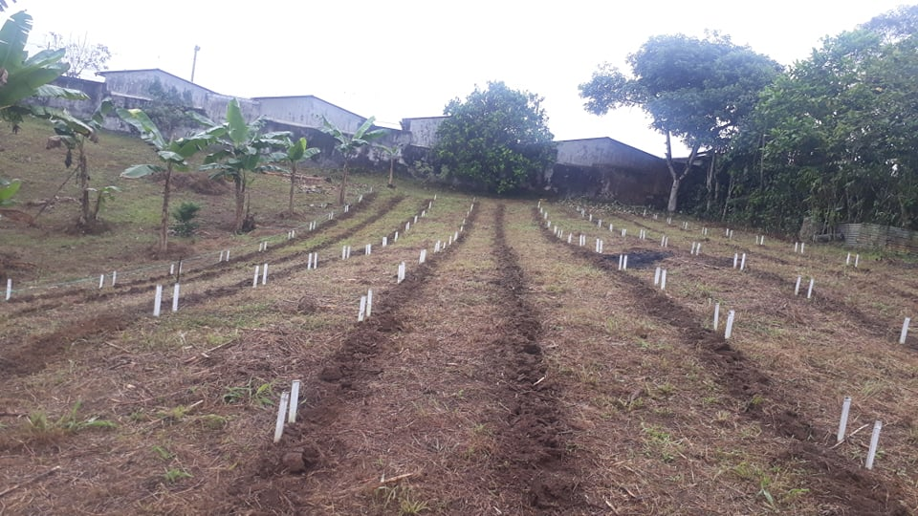
MATERIALES Y MÉTODOS
Materiales de campo
Plantas de ají habanero
Lactofermento
Herramientas menores
Estacas, cinta tomatera
Bomba de aspersión
Gavetas plásticas
Letreros
Balanza
Agroquímicos
Tabla 10 Tratamientos a comparar
Tratamientos | Código
T1 | Dosis al 5%, cada 5 días
T2 | Dosis al 5%, cada 10 días
T3 | Dosis al 5%, cada 20 días
T4 | Dosis al 10%, cada 5 días
T5 | Dosis al 10%, cada 10 días
T6 | Dosis al 10%, cada 20 días
T7 | Dosis al 20%, cada 5 días
T8 | Dosis al 20%, cada 10 días
T9 | Dosis al 20%, cada 20 días
T10 | Dosis al 30%, cada 5 días
T11 | Dosis al 30%, cada 10 días
T12 | Dosis al 30%, cada 20 días
T13 | Testigo absoluto

Slide 7
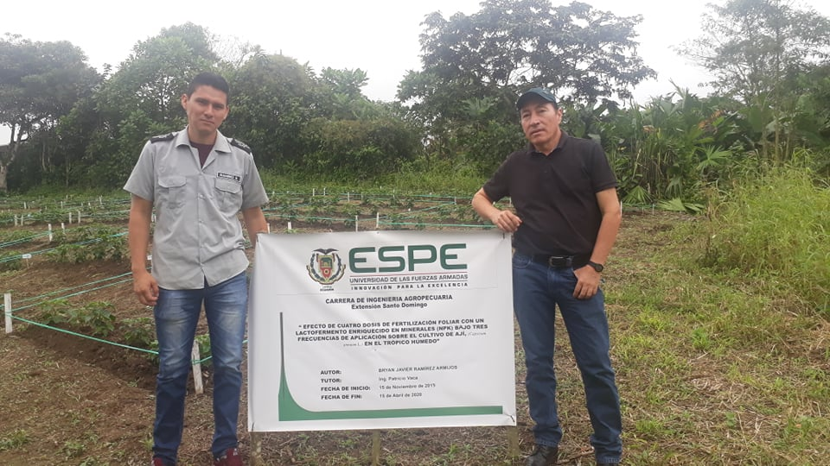
Tabla 11 Esquema del análisis de varianza
Tipo de Diseño:
DBCA
Esquema A x B + 1
Fuentes de variación | Grados de libertad
Bloque | 2
Dosis | 3
Frecuencia | 2
Dosis x Frecuencia | 6
Testigo vs Resto | 1
Error | 24
Total | 38
Unidades Experimentales: 39
Repeticiones: 3
Análisis Funcional: P. Tukey al 5 %

Slide 8
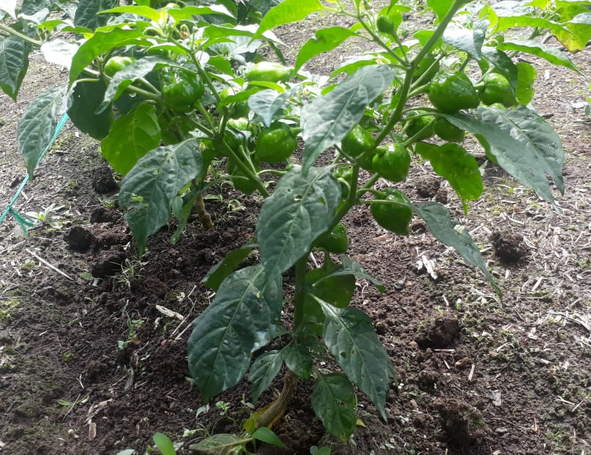
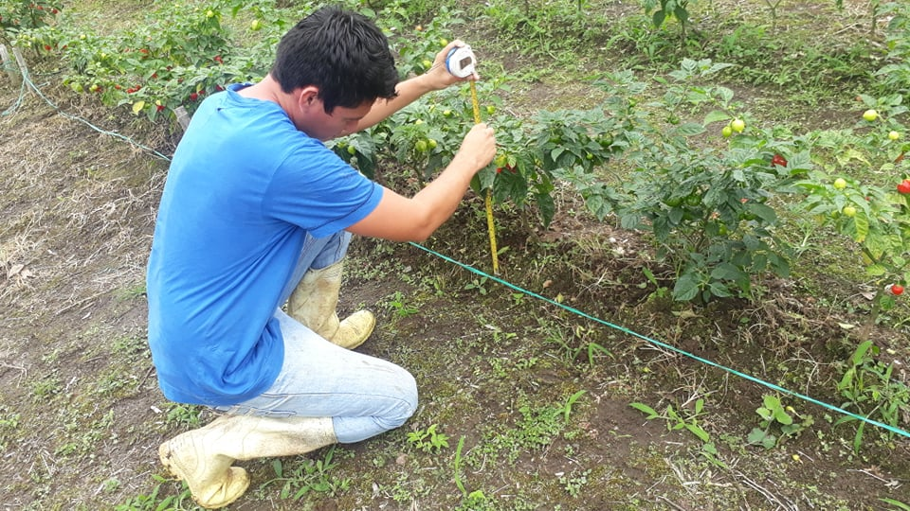
VARIABLES A MEDIR
Altura de planta
Número de días a la floración
90 días
50% de plantas con una flor abierta.
Número de días a la primera cosecha
Peso del fruto
50% de con un fruto listo para ser cosechado
10 frutos maduros / unidad experimental
Análisis económico
Relación beneficio/costo

Slide 9
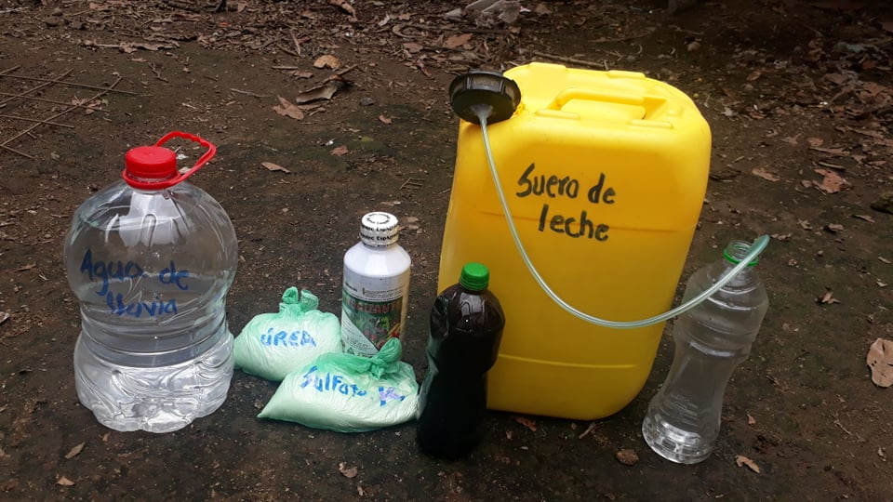
Métodos específicos de manejo del experimento
Previo a la implantación
Análisis de suelos
Preparación del terreno: Herbicida (1 l/ha). Delimitar y dividir unidades experimentales. Remoción de tierra manual
Obtención de plantas: 702 u.
Elaboración del lactofermento:
16 l de suero
0,5 l de melaza
100 g de nitrato de calcio
1 l microorganismos de montaña
3 l de agua
Urea 434,8 gr (200 gr de NH4)
Sulfato de potasio 400 gr (200 gr de K2O)
Enraizante 327,9 ml (200 gr de P2O5)
Envío de muestras de lactofermento enriquecido al laboratorio

Slide 10
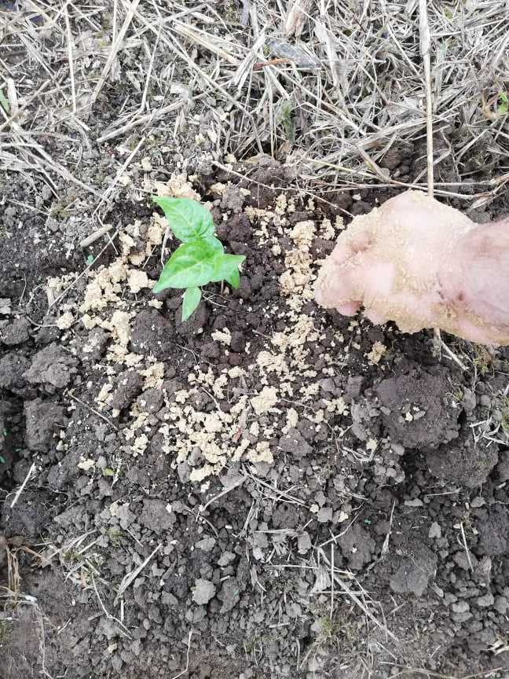
Manejo y control
Trasplante: 45 días de edad. 0,4 x 1,5 m. 18 plántulas/unidad experimental. Fertilización de base. Drench propamocarb. Neguvón + afrecho de trigo + zumo de naranja.
Replante: 8 días después.
Podas: Fitosanitarias cada 15 días. De formación 45 días. De mantenimiento ramas improductivas
Control de malezas: Cada 21 días
Fertilización edáfica: 1era al trasplante, 2da a 45 d, 3era a 70 d y 4ta a 120 d.
Aplicación de los tratamientos: 1era los 20 días
Control fitosanitario: Cada 15 d intercalando Fosetil Al (0,8 g/l) y Dithane 600 (1 g/l). Score (0,7 cc/l) y Oxicloruro de Cu (4 g/l). Insectos: Lorsban (0,8 cc/litro), Abamectin (0,8 cc/litro) y Suko (1 cc/litro).
Cosecha: Duración de 2 meses

Slide 11
RESULTADOS Y DISCUSIONES
Altura de planta
Tabla 15 Análisis de varianza de la variable altura de planta al evaluar el efecto la fertilización foliar con un lactofermento enriquecido en minerales (NPK) sobre el cultivo de ají (Capsicum annuum L.) en el trópico húmedo.
Fuente de variación | Suma de cuadrados | Grados de libertad | Cuadrados medios | F-calculado | p-valor
Bloque | 18,82 | 2 | 9,41 | 0,47 | 0,6314 ns
Tratamiento | 1885,08 | 12 | 157,09 | 7,82 | <0,0001 **
Dosis | 1012,97 | 3 | 337,66 | 16,82 | <0,0001 **
Frecuencia | 236,17 | 2 | 118,08 | 5,88 | 0,0083 **
Dosis x Frecuencia | 99,61 | 6 | 16,6 | 0,83 | 0,5607 ns
TESTIGO vs RESTO | 536,33 | 1 | 536,33 | 26,71 | <0,0001 **
Error | 481,85 | 24 | 20,08
Total | 2385,74 | 38
Coeficiente de variación | 5,71

Slide 12
Figura 2 Prueba de Tukey para la variable altura de planta, en la fuente de variación Dosis.
Figura 3 Prueba de Tukey para la variable altura de planta, en la fuente de variación Frecuencia.
Figura 4 Prueba de Tukey para la variable altura de planta, en la fuente de variación Testigo vs Resto.
Estos datos de altura fueron superiores a las que obtuvo (Bermeo, 2015) en todos los tratamientos a los 90 días posteriores al trasplante, esto se debe a que este autor solo evaluó la incidencia de malezas en el cultivo de ají habanero sin establecer un plan de fertilización, por lo que en esta investigación incluso el testigo presentó mayor altura ya que se aplicó fertilización edáfica a todos los tratamientos.

Slide 13
Número de días a la floración
Tabla 16 Análisis de varianza de la variable número de días a la floración al evaluar el efecto de la fertilización foliar con un lactofermento enriquecido en minerales (NPK) sobre el cultivo de ají (Capsicum annuum L.) en el trópico húmedo
Fuente de variación | Suma de cuadrados | Grados de libertad | Cuadrados medios | F calculada | p-valor
Bloque | 0,15 | 2 | 0,08 | 0,03 | 0,9747 ns
Tratamiento | 232,31 | 12 | 19,36 | 6,47 | 0,0001 **
Dosis | 115 | 3 | 38,33 | 12,82 | <0,0001 **
Frecuencia | 29,56 | 2 | 14,78 | 4,94 | 0,0159 *
Dosis x Frecuencia | 7,33 | 6 | 1,22 | 0,41 | 0,8663 ns
TESTIGO vs RESTO | 80,42 | 1 | 80,42 | 26,86 | <0,0001 **
Error | 71,85 | 24 | 2,99
Total | 304,31 | 38
Coeficiente de variación | 2,72

Slide 14
Figura 5 Prueba de Tukey para la variable número de días a la floración, en la fuente de variación Dosis.
Figura 6 Prueba de Tukey para la variable número de días a la floración, en la fuente de variación Frecuencia.
Figura 7 Prueba de Tukey para la variable número de días a la floración, en la fuente de variación Testigo vs Resto.
Según (González, y otros, 2004) ají habanero florece entre los 50 y 60 días, coincide con (Muñoz, 2017) quien menciona: El ají habanero rojo florece a los 55 días posteriores al trasplante. Lo cual indica que el tratamiento con dosis al 30% es el más similar al rango óptimo, mientras que los demás tratamientos tuvieron retraso en iniciar la floración.

Slide 15
Número de días a la primera cosecha
Tabla 17 Análisis de varianza de la variable número de días a la primera cosecha al evaluar el efecto de la fertilización foliar con un lactofermento enriquecido en minerales (NPK) sobre el cultivo de ají (Capsicum annuum L.) en el trópico húmedo.
Fuente de variación | Suma de cuadrados | Grados de libertad | Cuadrados medios | F calculada | p-valor
Bloque | 5,59 | 2 | 2,79 | 0,12 | 0,8845 ns
Tratamiento | 1505,33 | 12 | 125,44 | 5,54 | 0,0002 **
Dosis | 894,89 | 3 | 298,3 | 13,16 | 0,00003 **
Frecuencia | 300,17 | 2 | 150,08 | 6,62 | 0,00512 **
Dosis x Frecuencia | 102,28 | 6 | 17,05 | 0,75 | 0,61367 ns
TESTIGO vs RESTO | 208 | 1 | 208 | 9,18 | 0,0058 **
Error | 543,74 | 24 | 22,66
Total | 2054,67 | 38
Coeficiente de variación | 4,24

Slide 16
Figura 8 Prueba de Tukey para la variable número de días a la primera cosecha, en la fuente de variación Dosis.
Figura 9 Prueba de Tukey para la variable número de días a la primera cosecha, en la fuente de variación Frecuencia.
Estos resultados fueron mejores a los obtenidos por (Muñoz, 2017) que en su investigación evaluó distanciamientos de siembra en donde cosechó habanero rojo a los 125 días posteriores al trasplante. Lo que se le atribuye a que el lactofermento a más de poseer nutrientes en su composición, actúa como un bioestimulante gracias a los microorganismos benéficos que posee.

Slide 17
Figura 10 Prueba de Tukey para la variable número de días a la primera cosecha, en la fuente de variación Testigo vs Resto.
Según (Vera R. , 2011) la primera cosecha de ají habanero se realiza a los 120 días en promedio. Lo cual coincide con el testigo de esta investigación, mientras que al aplicar el lactofermento en el resto de tratamientos la cosecha se acelera a 112 días en promedio. Cabe recalcar que al haber aplicado oxicloruro de cobre antes de la floración esta se retrasó, aun así la cosecha fue precoz demostrando la eficacia de los tratamientos aplicados.

Slide 18
Peso del fruto
Tabla 18 Análisis de varianza de la variable peso del fruto al evaluar el efecto la fertilización foliar con un lactofermento enriquecido en minerales (NPK) sobre el cultivo de ají (Capsicum annuum L.) en el trópico húmedo.
Fuente de variación | Suma de cuadrados | Grados de libertad | Cuadrados medios | F calculada | p-valor
Bloque | 0,08 | 2 | 0,04 | 0,3 | 0,7461 ns
Tratamiento | 30,87 | 12 | 2,57 | 19,92 | <0,0001 **
Dosis | 11,36 | 3 | 3,79 | 29,15 | 0,0000 **
Frecuencia | 7,28 | 2 | 3,64 | 28 | 0,0000 **
Dosis x Frecuencia | 0,82 | 6 | 0,14 | 1,08 | 0,4037 ns
TESTIGO vs RESTO | 11,41 | 1 | 11,41 | 88,37 | <0,0001 **
Error | 3,1 | 24 | 0,13
Total | 34,04 | 38
Coeficiente de variación | 4,92

Slide 19
Figura 11 Prueba de Tukey para la variable peso del fruto, en la fuente de variación Dosis.
Figura 12 Prueba de Tukey para la variable peso de fruto, en la fuente de variación Frecuencia.
(Marcial, 2016) al evaluar tres fechas de siembra fertilizando con 10 aplicaciones de fertirriego, menciona que en las primeras cosechas obtuvo frutos de primera calidad (mayor a 10 g) y de segunda calidad (7,5 a 9,9 g). Resultados que se asemejan a esta investigación en las dosis al 20% y 30% con peso de fruta de 8,05 g y 7,9 g respectivamente que corresponden al rango de segunda calidad, mientras que las dosis al 5% y 10% mostraron frutos de tercera calidad.

Slide 20
Figura 13 Prueba de Tukey para la variable peso de fruto, en la fuente de variación Testigo vs Resto.
Al aplicar los tratamientos se obtiene un peso similar al que obtuvo (Rangel, 2016) donde muestra en promedio 7,63 g por fruto al evaluar espaciamientos de siembra y fertilizando con fertirriego. Caso contario sucede con el testigo de esta investigación que brindó un peso promedio menor.

Slide 21
Análisis económico
Tabla 19 Análisis económico de los tratamientos proyectados a 1 ha de ají con 16 666 plantas.
 | Tratamientos
Descripción | T1 | T2 | T3 | T4 | T5 | T6 | T7 | T8 | T9 | T10 | T11 | T12 | T13
Plántulas (16 666) | $ 499,98 | $ 499,98 | $ 499,98 | $ 499,98 | $ 499,98 | $ 499,98 | $ 499,98 | $ 499,98 | $ 499,98 | $ 499,98 | $ 499,98 | $ 499,98 | $ 499,98
Lactofermento | $ 468,73 | $ 243,74 | $ 121,87 | $ 937,46 | $ 487,48 | $ 243,74 | $ 1.874,93 | $ 974,96 | $ 487,48 | $ 2.812,39 | $ 1.462,44 | $ 731,22 | $ -
Recursos físicos | $ 903,13 | $ 903,13 | $ 903,13 | $ 903,13 | $ 903,13 | $ 903,13 | $ 903,13 | $ 903,13 | $ 903,13 | $ 903,13 | $ 903,13 | $ 903,13 | $ 903,13
Recursos humanos | $ 1.296,00 | $ 864,00 | $ 630,00 | $ 1.296,00 | $ 864,00 | $ 630,00 | $ 1.296,00 | $ 864,00 | $ 630,00 | $ 1.296,00 | $ 864,00 | $ 630,00 | $ 396,00
Total egresos/ha | $ 3.167,84 | $ 2.510,85 | $ 2.154,98 | $ 3.636,57 | $ 2.754,59 | $ 2.276,85 | $ 4.574,04 | $ 3.242,07 | $ 2.520,59 | $ 5.511,50 | $ 3.729,55 | $ 2.764,33 | $ 1.799,11
Fruta para venta en 6 meses de cosecha (kg) | 12197,0 | 11030,4 | 10302,1 | 13073,6 | 11925,4 | 11369,9 | 13758,7 | 13394,5 | 12709,4 | 14937,7 | 13406,9 | 12227,9 | 9104,6
Total ingresos | $ 6.098,52 | $ 5.515,21 | $ 5.151,03 | $ 6.536,78 | $ 5.962,72 | $ 5.684,96 | $ 6.879,35 | $ 6.697,26 | $ 6.354,68 | $ 7.468,84 | $ 6.703,44 | $ 6.113,95 | $ 4.552,29
Utilidad neta | $ 2.930,68 | $ 3.004,36 | $ 2.996,05 | $ 2.900,20 | $ 3.208,13 | $ 3.408,11 | $ 2.305,32 | $ 3.455,19 | $ 3.834,09 | $ 1.957,34 | $ 2.973,88 | $ 3.349,62 | $ 2.753,18
Relación beneficio/ costo | 1,9 | 2,2 | 2,4 | 1,8 | 2,2 | 2,5 | 1,5 | 2,1 | 2,5 | 1,4 | 1,8 | 2,2 | 2,5

Slide 22
CONCLUSIONES
El uso de lactofermentos enriquecidos con minerales N – P - K influyen en la altura de planta, el número de días a la floración, número de días a la cosecha y peso del fruto del ají habanero.
La dosis al 30% de lactofermento genera plantas de mayor tamaño y vigor con promedios de 83,78 cm a los 90 días, esto a más de acelerar el ciclo productivo del cultivo permite cosechar desde los 107 días, obteniéndose frutos de 8,05 gramos de peso.
La frecuencia de aplicación del lactofermento influye en todas las variables evaluadas, mejoran el resultado con aplicaciones cada 5 días obtieniendose plantas de 82,33 cm de altura a los 90 días, la mayor cantidad de fruta durante los 2 primeros meses de cosecha fueron del T10 y T7 con 29,04 y 26,75 kg respectivamente.
En el análisis económico el mejor tratamiento es T9, permite obtener $ 2,5 dólares por cada dólar invertido en su producción. La utilidad neta del T6 y T13 es inferior a T9, pero su relación beneficio/costo fue $ 2,5. Contradictoriamente el T10 que presentó la mejor respuesta agronómica en el cultivo, fue el menos rentable debido a que necesitó una mayor inversión.

Slide 23
CONCLUSIONES
En los tratamientos con dosis bajas (5% y 10%) y mayor frecuencia (20 días) se presentó rajadura de frutos al entrar en estado madurez fisiológica en una parte de la producción, esto se atribuye a la debilidad que presentaron estas plantas a los efectos del clima propios de la época lluviosa en el trópico húmedo, presentándose un desbalance de cationes que producen un déficit de calcio en las paredes celulares. El 5% de frutas que presentaron esta fisiopatía fueron afectadas por patógenos.

Slide 24
RECOMENDACIONES
Utilizar la dosis al 20% cada 20 días para garantizar una producción rentable de ají habanero.
Al realizar otras investigaciones en este cultivo hay que considerar la calidad de la semilla para llevar a campo plantas de calidad y uniformes.
Establecer un plan de aplicaciones de fungicidas preventivos para evitar que las enfermedades interfieran en los resultados, la aplicación de insecticidas debe ser muy localizada y sin el uso de insecticidas neonicotinoides para no afectar la vida de polinizadores.
Realizar esta investigación bajo invernadero y con la adición del sistema de fertirriego para evaluar también la respuesta de los microorganismos presentes en estos suelos a la acción de los biofermentos.

Slide 25
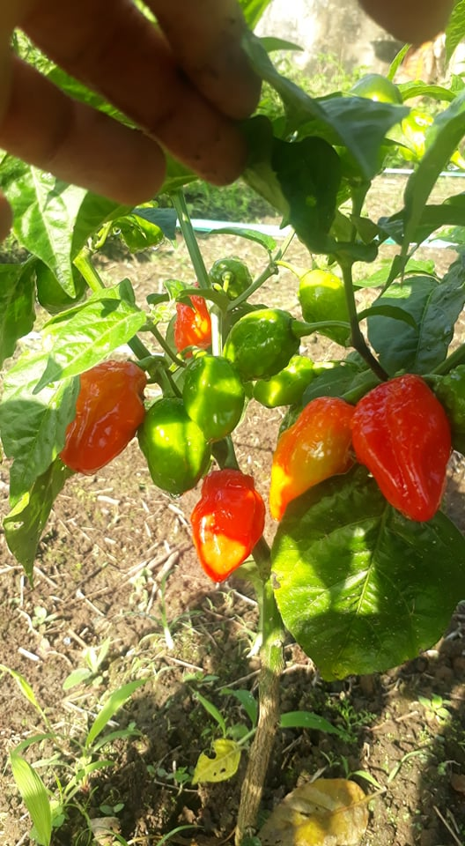
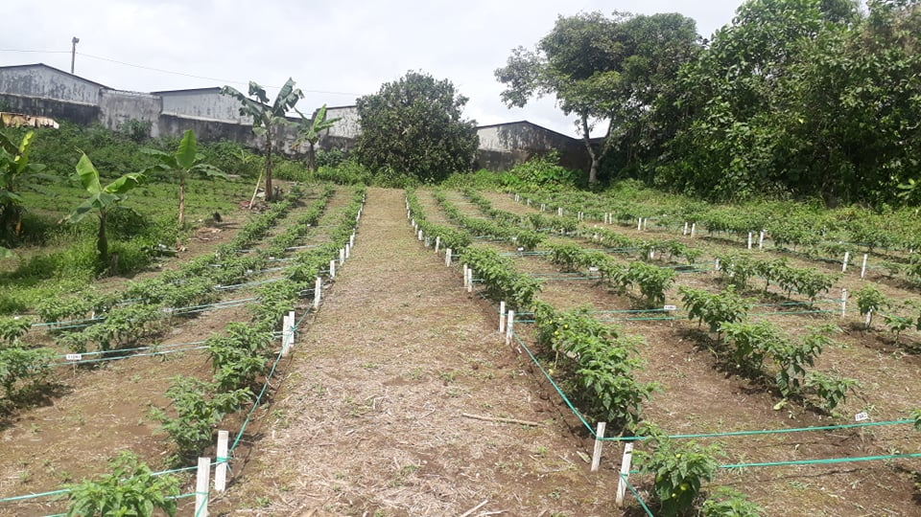
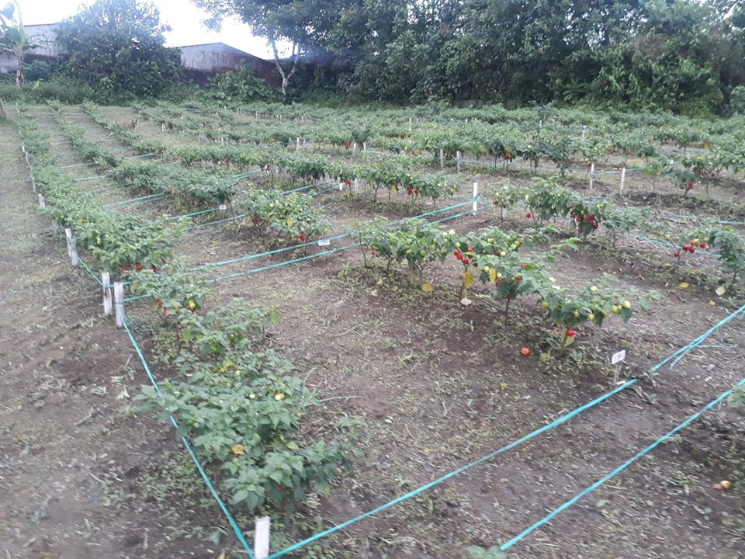
GRACIAS

